Slide 1
Презентация совместной художественной деятельности по теме:
«Подарок для мамы»
В технике «Декупаж»
Возраст детей: Подготовительная группа.
Воспитатель: Колабухова М.В

Slide 2
Образовательные технологии
Эмоционально-художественная
Проектная деятельность
КСО
Информационно-коммуникационные

Slide 3
Задачи
Познакомить детей с техникой «Декупаж»
Совершенствовать приёмы аппликации
Развивать фантазию и творческое воображение
Закреплять навыки выполнения аппликации методом обрывания.
Развивать интерес к методу обрывания
Продолжать учить детей создавать композицию
Развивать творческую фантазию и воображение.
Совершенствовать навыки работы с клеем, кисточкой

Slide 4
Информация для детей
«Что такое «Декупаж»
Декупаж – техника декорирования различных поверхностей, посредством бумажной аппликации.
Декупаж в переводе с французского языка – «Вырезать».
Декупаж на дереве считается самым традиционным направлением в декупаж-технике, изобретённым ещё китайцами, украшающими с помощью аппликации мебель для состоятельных людей

Slide 5

Материалы к занятию
Разделочные доски
Бумажные салфетки
Ленточки
Бусинки и стразы
Клей ПВА
Кисти

Slide 6
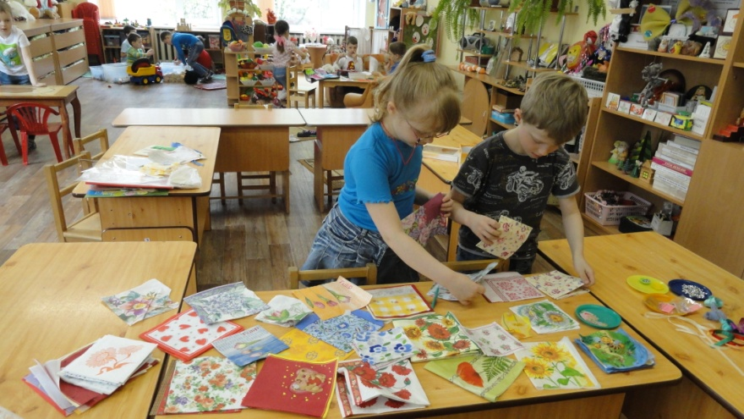
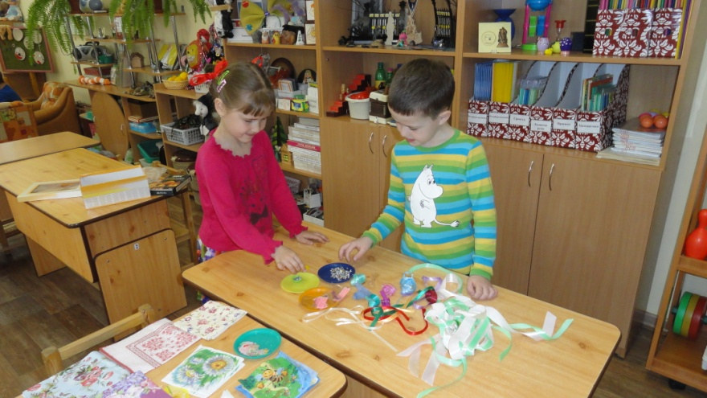
Выбор материала

Slide 7
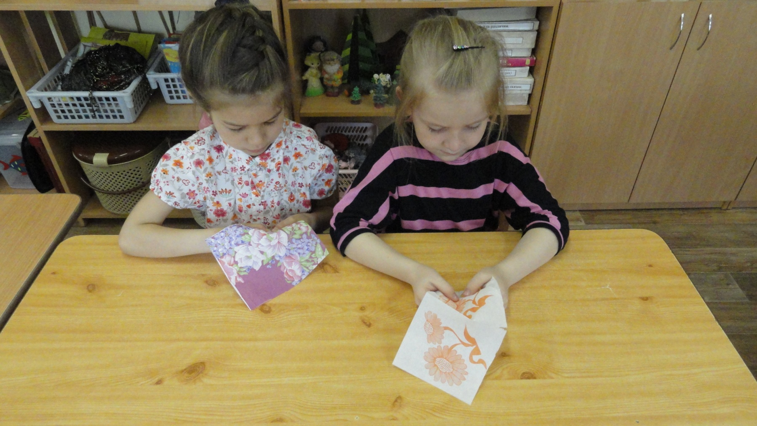
Вырывание фигур

Slide 8
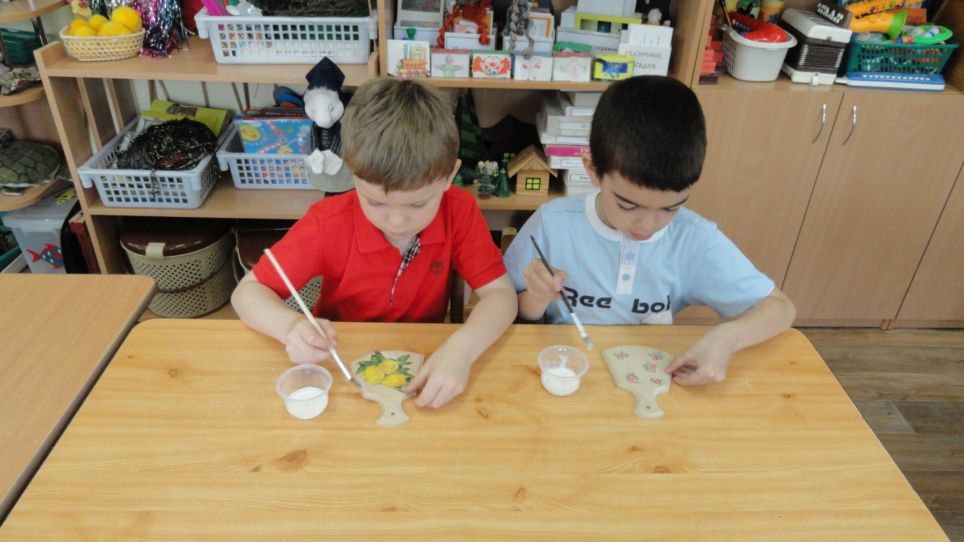
Приклеиваем к доске

Slide 9
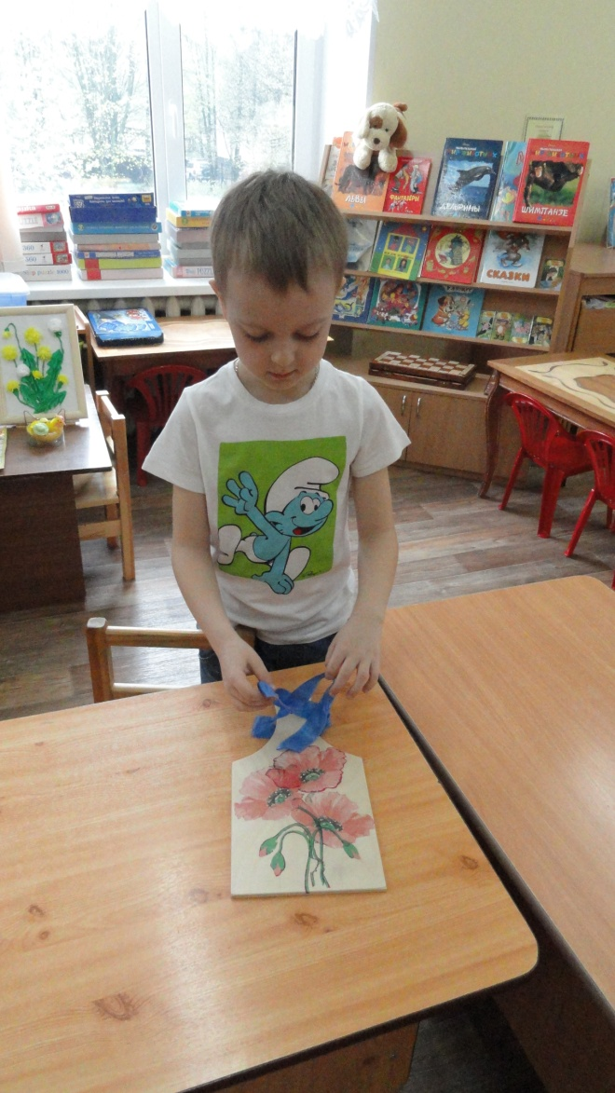
Украшаем готовую работу деталями

Slide 10
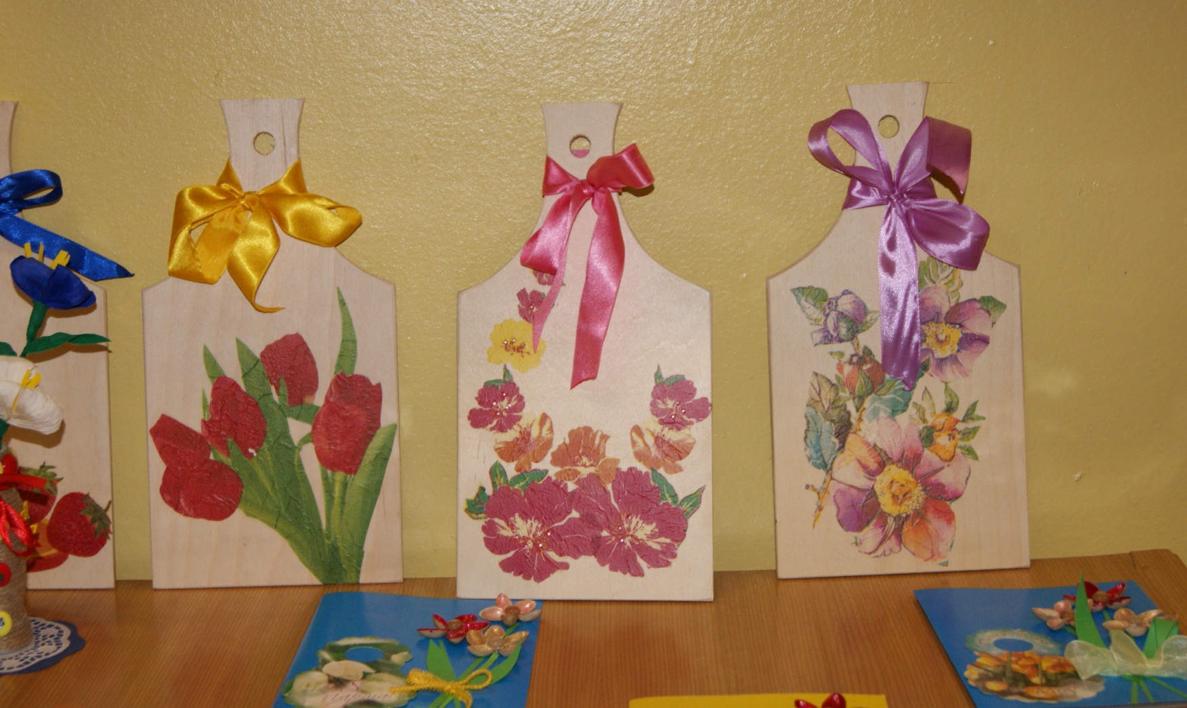
Вот такая красота у нас получилась

